Slide 1

뭐야
오늘
일동제약
상한가 쳤더라….?

Slide 2
어제까지
봤는데 🤔

Slide 3
너
단!
타!
충!
아직도
안쓰는구나?

Slide 4
❓🤔 단 타 충 🤔 ❓

Slide 5
실시간으로
핫한 종목을
🤷‍♂️
알려주는
어플 몰라?
🤷‍♂️

Slide 6
🤔
🤔
그런 어플이 있어~~????

Slide 7



Slide 8
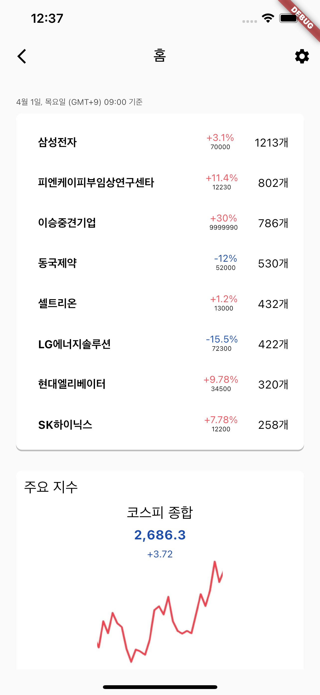
실시간으로 기사가
쏟아지는 핫한 종목을
순위를 매겨 알려주고

Slide 9
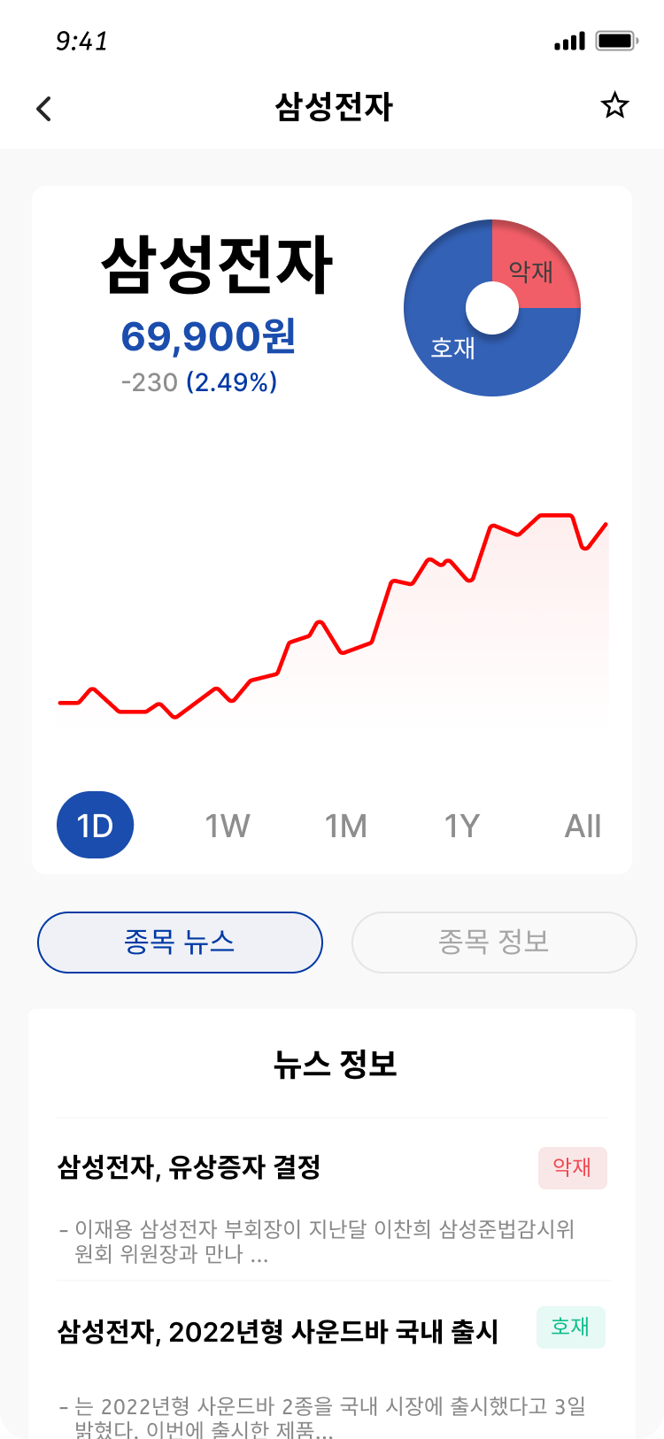
기사의 내용이
호재인지 악재인지
알려준다고 ❗

Slide 10
단타충만 있으면
장 중에 계속 휴대폰을 볼 수 없는 회사원도
고민 끝❗
기사만 보고는 아직 판단이 어려운 초보자도
투자를 시작하기 위해 주식을 공부해보려는 주린이도

